Slide 1
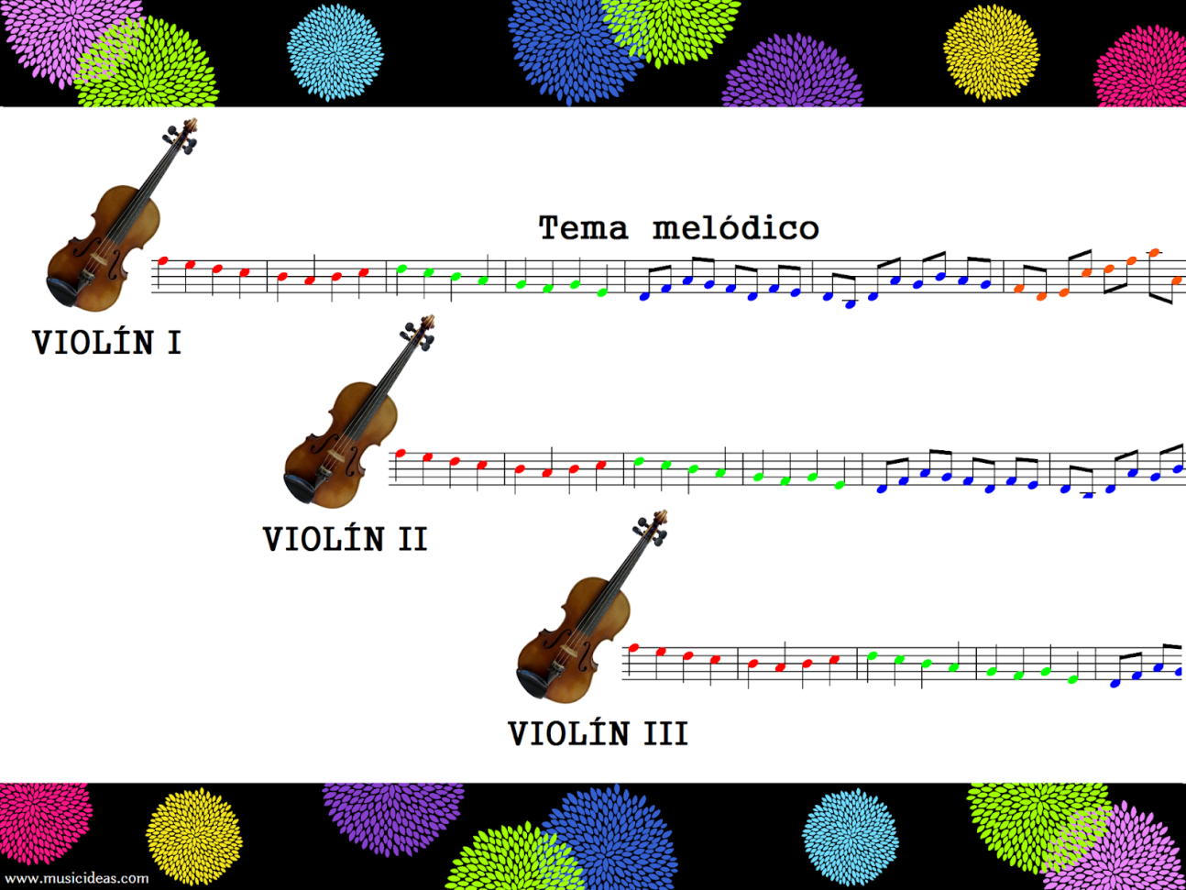
QUÉ ES UN CANON
Composición donde una melodía es imitada de forma estricta por dos o más voces o instrumentos, cada una empezando en momentos distintos pero cantando la misma línea musical. El término viene del griego "Kanon" (regla o norma), reflejando la estricta aplicación de esta regla de imitación temporal.

Slide 2




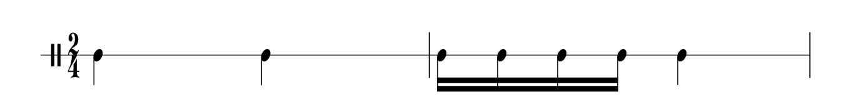






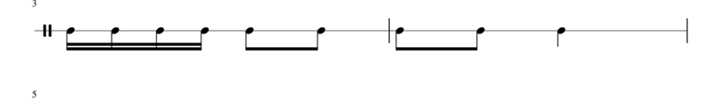

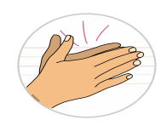


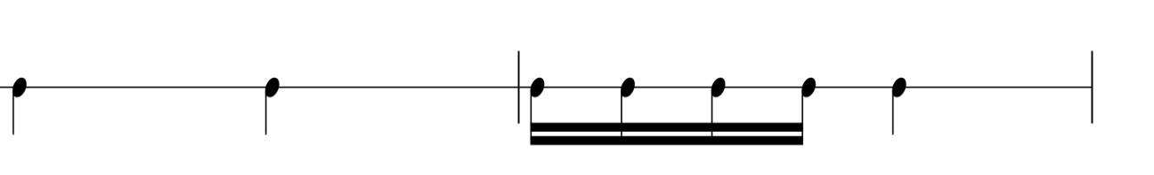




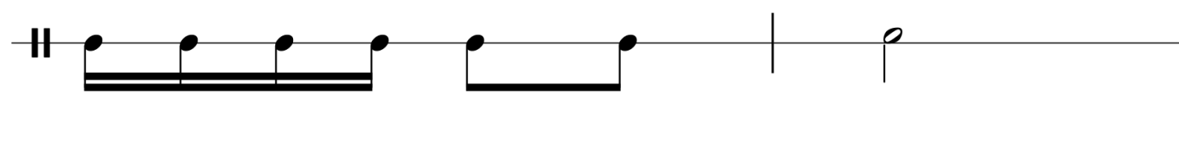
PAN PAN CA- RA – ME - LO PAN
CA- RA – ME – LO GA - TO PE - RRO PAN
PAN PAN CA- RA – ME - LO PAN
CA -RA – ME – LO GA - TO SA-AL

